Slide 1
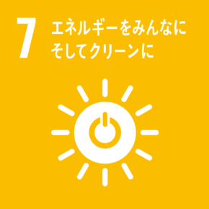
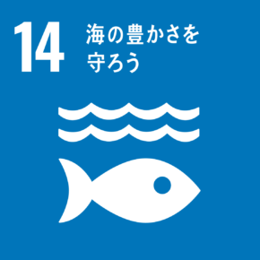
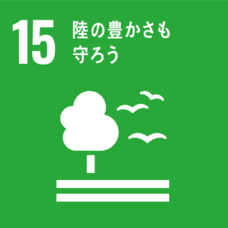
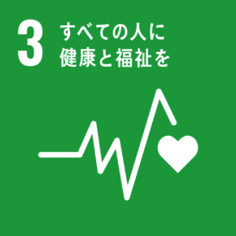
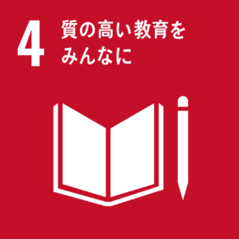
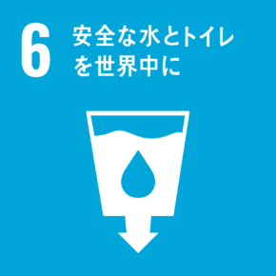
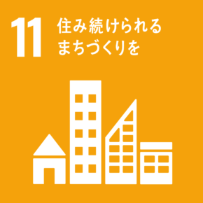
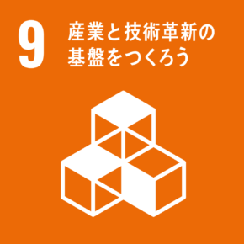
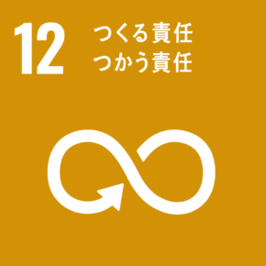
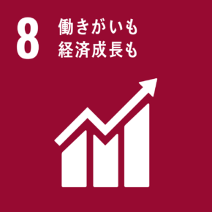
◆サステナブル
「ラーフエイド」事業を通じたSDGs
①環境への配慮
ラーフエイド加工剤は99％以上が水で構成されており、
有害なものは含まれていないため、施工後に使用した道具を
水洗いしても、水質や環境を汚染することはありません。
また、効果は空気中の酸素によって発現し続けるため、
枯渇性エネルギーを必要としません。
②地域環境
災害時に備え、トイレや避難所へ事前にラーフエイド施工をすることで緊急時の衛生対策として効果があります。
また、あらゆる感染症への予防対策にもつながり、
快適な環境を維持することに役立ちます。
さらに、学校での学級閉鎖の予防対策としての効果も期待できます。
環 境
地域
社会
4つの重点テーマ
経 済
社 員
③経済
ラーフエイドによる消臭・抗菌効果の
持続性は、都度の対処や一時的な対策から持続可能な
技術への革新につながります。
④働きやすい職場環境の提供
ラーフエイド施工で揮発性有機化合物などを低減、
抗ウイルス・抗菌消臭効果で室内の清浄度を保ちます。
アレルギーをお持ちの方でも職場環境の衛生が保たれることで
快適になり、働きやすい環境の維持と業務効率の向上につながります。

Slide 2
◆サステナブル
「ラーフエイド」事業を通じたSDGs
②地域環境
災害時に備え、トイレや避難所へ事前にラーフエイド施工を
することで緊急時の衛生対策として効果があります。
また、あらゆる感染症への予防対策にもつながり、
快適な環境を維持することに役立ちます。
さらに、学校での学級閉鎖の予防対策としての効果も期待できます。
①環境への配慮
ラーフエイド加工剤は99％以上が水で構成されており、
有害なものは含まれていないため、施工後に使用した道具を
水洗いしても、水質や環境を汚染することはありません。
また、効果は空気中の酸素によって発現し続けるため、
枯渇性エネルギーを必要としません。
環 境
地域
社会
4つの重点テーマ
経 済
社 員
④働きやすい職場環境の提供
ラーフエイド施工で揮発性有機化合物などを低減、
抗ウイルス・抗菌消臭効果で室内の清浄度を保ちます。
アレルギーをお持ちの方でも
職場環境の衛生が保たれることで快適になり、
働きやすい環境の維持と業務効率の向上につながります。
③経済
ラーフエイドによる消臭・抗菌効果の
持続性は、都度の対処や一時的な対策から持続可能な
技術への革新につながります。

Slide 3
◆サステナブル
「ラーフエイド」事業を通じたSDGs
②地域環境
災害時に備え、トイレや避難所へ事前にラーフエイド施工を
することで緊急時の衛生対策として効果があります。
また、あらゆる感染症への予防対策にもつながり、
快適な環境を維持することに役立ちます。
さらに、学校での学級閉鎖の予防対策としての効果も期待できます。
①環境への配慮
ラーフエイド加工剤は99％以上が水で構成されており、
有害なものは含まれていないため、施工後に使用した道具を
水洗いしても、水質や環境を汚染することはありません。
また、効果は空気中の酸素によって発現し続けるため、
枯渇性エネルギーを必要としません。
環 境
地域
社会
4つの重点テーマ
経 済
社 員
④働きやすい職場環境の提供
ラーフエイド施工で揮発性有機化合物などを低減、
抗ウイルス・抗菌消臭効果で室内の清浄度を保ちます。
アレルギーをお持ちの方でも
職場環境の衛生が保たれることで快適になり、
働きやすい環境の維持と業務効率の向上につながります。
③経済
ラーフエイドによる消臭・抗菌効果の
持続性は、都度の対処や一時的な対策から持続可能な
技術への革新につながります。

Slide 4
◆サステナブル
「ラーフエイド」事業を通じたSDGs
②地域環境
災害時に備え、トイレや避難所へ事前にラーフエイド施工を
することで緊急時の衛生対策として効果があります。
また、あらゆる感染症への予防対策にもつながり、
快適な環境を維持することに役立ちます。
さらに、学校での学級閉鎖の予防対策としての効果も期待できます。
①環境への配慮
ラーフエイド加工剤は99％以上が水で構成されており、
有害なものは含まれていないため、施工後に使用した道具を
水洗いしても、水質や環境を汚染することはありません。
また、効果は空気中の酸素によって発現し続けるため、
枯渇性エネルギーを必要としません。
環 境
地域
社会
4つの重点テーマ
経 済
社 員
④働きやすい職場環境の提供
ラーフエイド施工で揮発性有機化合物などを低減、
抗ウイルス・抗菌消臭効果で室内の清浄度を保ちます。
アレルギーをお持ちの方でも
職場環境の衛生が保たれることで快適になり、
働きやすい環境の維持と業務効率の向上につながります。
③経済
ラーフエイドによる消臭・抗菌効果の
持続性は、都度の対処や一時的な対策から
持続可能な技術への革新につながります。

Slide 5
◆サステナブル
「ラーフエイド」事業を通じたSDGs
②地域環境
災害時に備え、トイレや避難所へ事前にラーフエイド施工を
することで緊急時の衛生対策として効果があります。
また、あらゆる感染症への予防対策にもつながり、
快適な環境を維持することに役立ちます。
さらに、学校での学級閉鎖の予防対策としての効果も期待できます。
①環境への配慮
ラーフエイド加工剤は99％以上が水で構成されており、
有害なものは含まれていないため、施工後に使用した道具を
水洗いしても、水質や環境を汚染することはありません。
また、効果は空気中の酸素によって発現し続けるため、
枯渇性エネルギーを必要としません。
環 境
地域
社会
4つの重点テーマ
経 済
社 員
④働きやすい職場環境の提供
ラーフエイド施工で揮発性有機化合物などを低減、
抗ウイルス・抗菌消臭効果で室内の清浄度を保ちます。
アレルギーをお持ちの方でも
職場環境の衛生が保たれることで快適になり、
働きやすい環境の維持と業務効率の向上につながります。
③経済
ラーフエイドによる消臭・抗菌効果の
持続性は、都度の対処や一時的な対策から
持続可能な技術への革新につながります。

Slide 6
◆サステナブル
「ラーフエイド」事業を通じたSDGs
②地域環境
災害時に備え、トイレや避難所へ事前にラーフエイド施工を
することで緊急時の衛生対策として効果があります。
また、あらゆる感染症への予防対策にもつながり、
快適な環境を維持することに役立ちます。
さらに、学校での学級閉鎖の予防対策としての効果も期待できます。
①環境への配慮
ラーフエイド加工剤は99％以上が水で構成されており、
有害なものは含まれていないため、施工後に使用した道具を
水洗いしても、水質や環境を汚染することはありません。
また、効果は空気中の酸素によって発現し続けるため、
枯渇性エネルギーを必要としません。
環 境
地域
社会
4つの重点テーマ
経 済
社 員
④働きやすい職場環境の提供
ラーフエイド施工で揮発性有機化合物などを低減、
抗ウイルス・抗菌消臭効果で室内の清浄度を保ちます。
アレルギーをお持ちの方でも
職場環境の衛生が保たれることで快適になり、
働きやすい環境の維持と業務効率の向上につながります。
③経済
ラーフエイドによる消臭・抗菌効果の
持続性は、都度の対処や一時的な対策から
持続可能な技術への革新につながります。

Slide 7
◆サステナブル
「ラーフエイド」事業を通じたSDGs
②地域環境
災害時に備え、トイレや避難所へ事前にラーフエイド施工を
することで緊急時の衛生対策として効果があります。
また、あらゆる感染症への予防対策にもつながり、
快適な環境を維持することに役立ちます。
さらに、学校での学級閉鎖の予防対策としての効果も期待できます。
①環境への配慮
ラーフエイド加工剤は99％以上が水で構成されており、
有害なものは含まれていないため、施工後に使用した道具を
水洗いしても、水質や環境を汚染することはありません。
また、効果は空気中の酸素によって発現し続けるため、
枯渇性エネルギーを必要としません。
環 境
地域
社会
4つの重点テーマ
経 済
社 員
④働きやすい職場環境の提供
ラーフエイド施工で揮発性有機化合物などを低減、
抗ウイルス・抗菌消臭効果で室内の清浄度を保ちます。
アレルギーをお持ちの方でも
職場環境の衛生が保たれることで快適になり、
働きやすい環境の維持と業務効率の向上につながります。
③経済
ラーフエイドによる消臭・抗菌効果の
持続性は、都度の対処や一時的な対策から
持続可能な技術への革新につながります。

Slide 8
◆サステナブル
「ラーフエイド」事業を通じたSDGs
②地域環境
災害時に備え、トイレや避難所へ事前にラーフエイド施工を
することで緊急時の衛生対策として効果があります。
また、あらゆる感染症への予防対策にもつながり、
快適な環境を維持することに役立ちます。
さらに、学校での学級閉鎖の予防対策としての効果も期待できます。
①環境への配慮
ラーフエイド加工剤は99％以上が水で構成されており、
有害なものは含まれていないため、施工後に使用した道具を
水洗いしても、水質や環境を汚染することはありません。
また、効果は空気中の酸素によって発現し続けるため、
枯渇性エネルギーを必要としません。
環 境
地域
社会
4つの重点テーマ
経 済
社 員
④働きやすい職場環境の提供
ラーフエイド施工で揮発性有機化合物などを低減、
抗ウイルス・抗菌消臭効果で室内の清浄度を保ちます。
アレルギーをお持ちの方でも
職場環境の衛生が保たれることで快適になり、
働きやすい環境の維持と業務効率の向上につながります。
③経済
ラーフエイドによる消臭・抗菌効果の
持続性は、都度の対処や一時的な対策から
持続可能な技術への革新につながります。

Slide 9
◆サステナブル
「ラーフエイド」事業を通じたSDGs
②地域環境
災害時に備え、トイレや避難所へ事前にラーフエイド施工を
することで緊急時の衛生対策として効果があります。
また、あらゆる感染症への予防対策にもつながり、
快適な環境を維持することに役立ちます。
さらに、学校での学級閉鎖の予防対策としての効果も期待できます。
①環境への配慮
ラーフエイド加工剤は99％以上が水で構成されており、
有害なものは含まれていないため、施工後に使用した道具を
水洗いしても、水質や環境を汚染することはありません。
また、効果は空気中の酸素によって発現し続けるため、
枯渇性エネルギーを必要としません。
環 境
地域
社会
4つの重点テーマ
経 済
社 員
④働きやすい職場環境の提供
ラーフエイド施工で揮発性有機化合物などを低減、
抗ウイルス・抗菌消臭効果で室内の清浄度を保ちます。
アレルギーをお持ちの方でも
職場環境の衛生が保たれることで快適になり、
働きやすい環境の維持と業務効率の向上につながります。
③経済
ラーフエイドによる消臭・抗菌効果の
持続性は、都度の対処や一時的な対策から
持続可能な技術への革新につながります。

Slide 10
◆「ラーフエイド」はSDGsの理念に合った技術と製品です
「ラーフエイド」事業を通じたSDGs
②地域環境
災害時に備え、トイレや避難所へ事前にラーフエイド施工を
することで緊急時の衛生対策として効果があります。
また、あらゆる感染症への予防対策にもつながり、
快適な環境を維持することに役立ちます。
さらに、学校での学級閉鎖の予防対策としての効果も期待できます。
①環境への配慮
ラーフエイド加工剤は99％以上が水で構成されており、
有害なものは含まれていないため、施工後に使用した道具を
水洗いしても、水質や環境を汚染することはありません。
また、効果は空気中の酸素によって発現し続けるため、
枯渇性エネルギーを必要としません。
環 境
地域
社会
4つの重点テーマ
経 済
社 員
④働きやすい職場環境の提供
ラーフエイド施工で揮発性有機化合物などを低減、
抗ウイルス・抗菌消臭効果で室内の清浄度を保ちます。
アレルギーをお持ちの方でも
職場環境の衛生が保たれることで快適になり、
働きやすい環境の維持と業務効率の向上につながります。
③経済
ラーフエイドによる消臭・抗菌効果の
持続性は、都度の対処や一時的な対策から
持続可能な技術への革新につながります。

Slide 11
◆「ラーフエイド」はSDGsの理念に合った技術と製品です
「ラーフエイド」事業を通じたSDGs
②地域環境
災害時に備え、トイレや避難所へ事前にラーフエイド施工を
することで緊急時の衛生対策として効果があります。
また、あらゆる感染症への予防対策にもつながり、
快適な環境を維持することに役立ちます。
さらに、学校での学級閉鎖の予防対策としての効果も期待できます。
①環境への配慮
ラーフエイド加工剤は99％以上が水で構成されており、
有害なものは含まれていないため、施工後に使用した道具を
水洗いしても、水質や環境を汚染することはありません。
また、効果は空気中の酸素によって発現し続けるため、
枯渇性エネルギーを必要としません。
環 境
地域
社会
4つの重点テーマ
経 済
社 員
④働きやすい職場環境の提供
ラーフエイド施工で揮発性有機化合物などを低減、
抗ウイルス・抗菌消臭効果で室内の清浄度を保ちます。
アレルギーをお持ちの方でも
職場環境の衛生が保たれることで快適になり、
働きやすい環境の維持と業務効率の向上につながります。
③経済
ラーフエイドによる消臭・抗菌効果の
持続性は、都度の対処や一時的な対策から
持続可能な技術への革新につながります。

Slide 12
◆「ラーフエイド」はSDGsの理念に合った技術と製品です
「ラーフエイド」事業を通じたSDGs
②地域環境
災害時に備え、トイレや避難所へ事前にラーフエイド施工を
することで緊急時の衛生対策として効果があります。
また、あらゆる感染症への予防対策にもつながり、
快適な環境を維持することに役立ちます。
さらに、学校での学級閉鎖の予防対策としての効果も期待できます。
①環境への配慮
ラーフエイド加工剤は99％以上が水で構成されており、
有害なものは含まれていないため、施工後に使用した道具を
水洗いしても、水質や環境を汚染することはありません。
また、効果は空気中の酸素によって発現し続けるため、
枯渇性エネルギーを必要としません。
環 境
地域
社会
4つの重点テーマ
経 済
社 員
④働きやすい職場環境の提供
ラーフエイド施工で揮発性有機化合物などを低減、
抗ウイルス・抗菌消臭効果で室内の清浄度を保ちます。
アレルギーをお持ちの方でも
職場環境の衛生が保たれることで快適になり、
働きやすい環境の維持と業務効率の向上につながります。
③経済
ラーフエイドによる消臭・抗菌効果の
持続性は、都度の対処や一時的な対策から
持続可能な技術への革新につながります。

Slide 13
◆「ラーフエイド」はSDGsの理念に合った技術と製品です
「ラーフエイド」事業を通じたSDGs
②地域環境
災害時に備え、トイレや避難所へ事前にラーフエイド施工を
することで緊急時の衛生対策として効果があります。
また、あらゆる感染症への予防対策にもつながり、
快適な環境を維持することに役立ちます。
さらに、学校での学級閉鎖の予防対策としての効果も期待できます。
①環境への配慮
ラーフエイド加工剤は99％以上が水で構成されており、
有害なものは含まれていないため、施工後に使用した道具を
水洗いしても、水質や環境を汚染することはありません。
また、効果は空気中の酸素によって発現し続けるため、
枯渇性エネルギーを必要としません。
環 境
地域
社会
4つの重点テーマ
経 済
社 員
④働きやすい職場環境の提供
ラーフエイド施工で揮発性有機化合物などを低減、
抗ウイルス・抗菌消臭効果で室内の清浄度を保ちます。
アレルギーをお持ちの方でも
職場環境の衛生が保たれることで快適になり、
働きやすい環境の維持と業務効率の向上につながります。
③経済
ラーフエイドによる消臭・抗菌効果の
持続性は、都度の対処や一時的な対策から
持続可能な技術への革新につながります。

